Slide 1




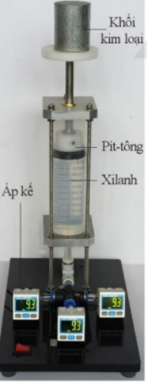

Slide 2
HOẠT ĐỘNG 1
Khởi động

Slide 3
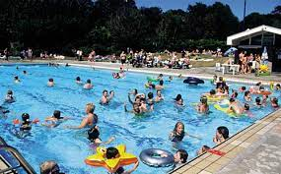
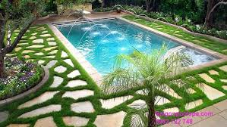
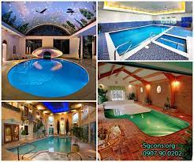
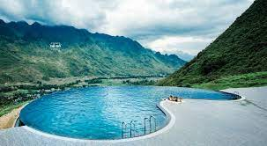

Hoạt động cá nhân trả lời câu hỏi: Tại sao có thể tính được khối lượng của nước trong bể bơi khi biết kích thước của bể?

Slide 4
Tại sao có thể tính được khối lượng của nước trong bể bơi khi biết kích thước của bể?
- Ta tính thể tích của bể dựa vào kích thước của bể vì 1l nước có khối lượng tương ứng là 1kg nên dựa vào thể tích ta có thể tính được khối lượng của nước trong bể bơi.
- Ta có thể tính được khối lượng của một vật qua kích thước của nó mà không cần dùng cân dựa vào công thức: Khối lượng bằng khối lượng riêng nhân với thể tích.

Slide 5

Xem vi deo, nêu vấn đề được đề cập đến và dự đoán nguyên nhân

Slide 6


Slide 7
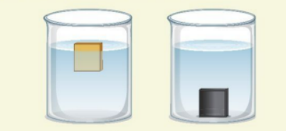
ĐẶT VẤN ĐỀ
Khối lượng riêng được định nghĩa như thế nào? Để xác định khối lượng riêng bằng thực nghiệm ta cần xác định những đại lượng nào và cách tiến hành ra sao? Chúng ta cùng tìm hiểu bài học hôm nay.

Slide 8

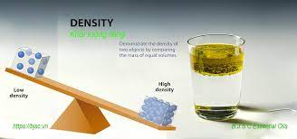

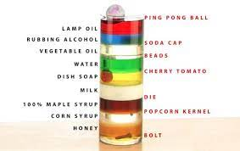
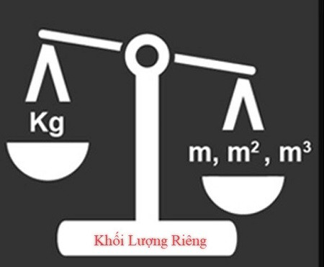
NOTES
BÀI 14: KHỐI LƯỢNG RIÊNG
MATH

Slide 9



Khái niệm khối lượng riêng.
Xác định khối lượng riêng bằng thực nghiệm.
BÀI 14: KHỐI LƯỢNG RIÊNG

Slide 10
HOẠT ĐỘNG 2
Hình thành kiến thức

Slide 11


I. KHÁI NIỆM KHỐI LƯỢNG RIÊNG.
CÒN 3 PHÚT
Các nhóm thảo luận trong vòng 10 phút tìm hiểu về khái niệm khối lượng riêng bằng cách trả lời các câu hỏi sau:
00:00
03:00
02:59
02:58
02:57
02:56
02:55
02:54
02:53
02:52
02:51
02:50
02:49
02:48
02:47
02:46
02:45
02:44
02:43
02:42
02:41
02:40
02:39
02:38
02:37
02:36
02:35
02:34
02:33
02:32
02:31
02:30
02:29
02:28
02:27
02:26
02:25
02:24
02:23
02:22
02:21
02:20
02:19
02:18
02:17
02:16
02:15
02:14
02:13
02:12
02:11
02:10
02:09
02:08
02:07
02:06
02:05
02:04
02:03
02:02
02:01
02:00
01:59
01:58
01:57
01:56
01:55
01:54
01:53
01:52
01:51
01:50
01:49
01:48
01:47
01:46
01:45
01:44
01:43
01:42
01:41
01:40
01:39
01:38
01:37
01:36
01:35
01:34
01:33
01:32
01:31
01:30
01:29
01:28
01:27
01:26
01:25
01:24
01:23
01:22
01:21
01:20
01:19
01:18
01:17
01:16
01:15
01:14
01:13
01:12
01:11
01:10
01:09
01:08
01:07
01:06
01:05
01:04
01:03
01:02
01:01
01:00
00:59
00:58
00:57
00:56
00:55
00:54
00:53
00:52
00:51
00:50
00:49
00:48
00:47
00:46
00:45
00:44
00:43
00:42
00:41
00:40
00:39
00:38
00:37
00:36
00:35
00:34
00:33
00:32
00:31
00:30
00:29
00:28
00:27
00:26
00:25
00:24
00:23
00:22
00:21
00:20
00:19
00:18
00:17
00:16
00:15
00:14
00:13
00:12
00:11
00:10
00:09
00:08
00:07
00:06
00:05
00:04
00:03
00:02
00:01
Câu 1: So sánh khối lượng nước chứa trong một bình 20lít và trong một chai 0,5lít
Câu 2: Khối lượng riêng của 1 chất được xác định bằng cách nào?
Câu 3: Liệt kê một số đơn vị đo khối lượng riêng?
Câu 4: Hoàn thành bài tập vận dụng: Một bể bơi có chiều dài 20m, chiều rộng 8m, độ sâu của nước là 1,5m. Tính khối lượng của nước trong bể.
Notes:
Bổ sung trường hợp gọi tên và kí hiệu góc O so với KHBD word (không có)

Slide 12
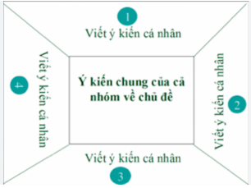
I. KHÁI NIỆM KHỐI LƯỢNG RIÊNG.
- Các nhóm treo sản phẩm của nhóm mình lên vị trí của nhóm.
- Nhóm 1 lên trình bày báo cáo câu 1. Các nhóm khác nhận xét, đánh giá.
- Tương tự: Nhóm 2, 3, 4 lần lượt lên trình bày báo cáo câu 2, 3, 4. Các nhóm khác nhận xét, đánh giá.
Notes:
Bổ sung trường hợp gọi tên và kí hiệu góc O so với KHBD word (không có)

Slide 13

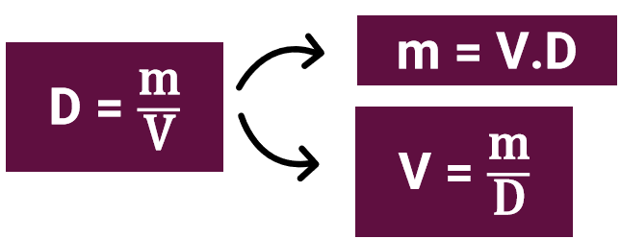
Câu 1: Khối lượng nước chứa trong một bình 20lít nhiều hơn trong một chai 0,5lít.
Câu 2: Khối lượng riêng của 1 chất được xác định bằng khối lượng của một đơn vị thể tích chất đó.
Câu 3: Một số đơn vị đo khối lượng riêng: + Kilogam trên mét khối: kg/m³
+ Gam trên centimét khối: g/cm³
+ Đổi: 1 g/cm³ = 1 g/ml = 1000 kg/m³
Câu 4:
Thể tích của bể bơi:
Khối lượng nước trong bể:
Notes:
Bổ sung trường hợp gọi tên và kí hiệu góc O so với KHBD word (không có)

Slide 14
I. KHÁI NIỆM KHỐI LƯỢNG RIÊNG.
Kết luận:
Khối lượng riêng của 1 chất được xác định bằng khối lượng của một đơn vị thể tích chất đó.
Kí hiệu: : Khối lượng riêng
: Khối lượng (kg)
: Thể tích
Một số đơn vị đo khối lượng riêng: + Kilogam trên mét khối: kg/m³
+ Gam trên centimét khối: g/cm³
+ Đổi: 1 g/cm³ = 1 g/ml = 1000 kg/m³
Notes:
Bổ sung trường hợp gọi tên và kí hiệu góc O so với KHBD word (không có)

Slide 15

BẢNG KHỐI LƯỢNG RIÊNG CỦA MỘT SỐ CHẤT
CÁC NHÓM NGHIÊN CỨU THÔNG TIN TRONG SGK, TÌM HIỂU BẢNG KHỐI LƯỢNG RIÊNG CỦA MỘT SỐ CHẤT

Slide 16
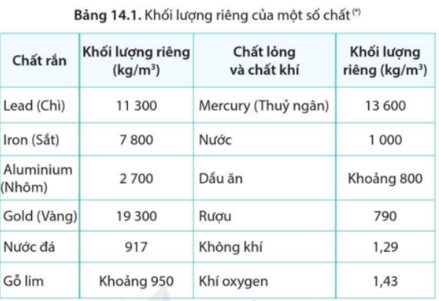
BẢNG KHỐI LƯỢNG RIÊNG CỦA MỘT SỐ CHẤT.

Slide 17
Thảo luận cách xác định khối lượng riêng
Làm thí nghiệm theo nhóm hoàn thành phiếu học tập số 1
II. XÁC ĐỊNH KHỐI LƯỢNG RIÊNG BẰNG THỰC NGHIỆM

Slide 18
II. XÁC ĐỊNH KHỐI LƯỢNG RIÊNG BẰNG THỰC NGHIỆM.
KĨ THUẬT KHĂN TRẢI BÀN, MẢNH GHÉP
- Các nhóm hoạt động trong vòng 15 phút nghiên cứu thông tin trong SGK, tìm hiểu, làm thí nghiệm xác định khối lượng riêng bằng thực nghiệm và trình bày kết quả vào phiếu học tập số 1
 | NHÓM 1, 2 Xác định khối lượng riêng của một lượng chất lỏng | NHÓM 3, 4 Xác định khối lượng riêng của một khối hộp chữ nhật | NHÓM 5, 6 Xác định khối lượng riêng của một vật có hình dạng bất kì Trả lời câu hỏi ?6 trang 76 SGK
Chuẩn bị
Cách tiến hành
Công thức tính
PHIẾU HỌC TẬP SỐ 1
Hoàn thành bảng sau: Cách xác định khối lượng riêng bằng thực nghiệm

Slide 19
II. XÁC ĐỊNH KHỐI LƯỢNG RIÊNG BẰNG THỰC NGHIỆM.
KĨ THUẬT KHĂN TRẢI BÀN, MẢNH GHÉP
- Các nhóm treo sản phẩm của nhóm mình lên vị trí của nhóm.
- Đại diện học sinh của các nhóm lên báo cáo và giới thiệu cho các nhóm khác cách xác định khối lượng riêng bằng thực nghiệm theo nhiệm vụ được phân công của nhóm mình.
Notes:
Bổ sung trường hợp gọi tên và kí hiệu góc O so với KHBD word (không có)

Slide 20
 | NHÓM 1, 2 Xác định khối lượng riêng của một lượng chất lỏng | NHÓM 3, 4 Xác định khối lượng riêng của một khối hộp chữ nhật | NHÓM 5, 6 Xác định khối lượng riêng của một vật có hình dạng bất kì Trả lời câu hỏi ?6 trang 76 SGK
Chuẩn bị | Chất lỏng cần xác định khối lượng riêng, cốc đong, cân. | Thước, cân, khối hộp hình chữ nhật. | Viên đá (sỏi), ống đong và nước.
Cách tiến hành | Bước 1: Xác định khối lượng của lượng chất lỏng. Bước 2: Đo thể tích của lượng chất lỏng. Bước 3: Tính khối lượng riêng của lượng chất lỏng. | Bước 1: Xác định khối lượng m của khối hộp bằng cân. Bước 2: Xác định thể tích khối hộp: Dùng thước đo chiều dài a, chiều rộng b, chiều cao c Bước 3: Tính khối lượng riêng của khối hộp | Bước 1: Xác định khối lượng m của vật Bước 2: Xác định thể tích của vật + Đổ nước vào ống đong đọc giá trị V₁ + Nhúng ngập vật đọc giá trị V₂ + Tính thể tích vật: Bước 3: Tính khối lượng riêng của viên đá.
Công thức tính

Slide 21
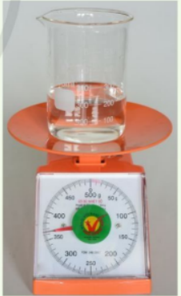
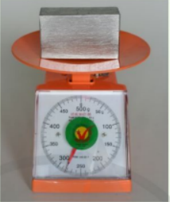
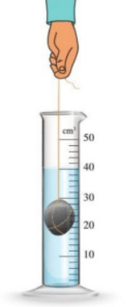
II. XÁC ĐỊNH KHỐI LƯỢNG RIÊNG BẰNG THỰC NGHIỆM.
1. Xác định khối lượng riêng của một lượng chất lỏng.
2. Xác định khối lượng riêng của một khối hộp chữ nhật.
3. Xác định khối lượng riêng của một vật có hình dạng bất kì.
Xác định khối lượng riêng bằng thực nghiệm
Để xác định khối lượng riêng bằng thực nghiệm, cần xác định được khối lượng và thể tích tương ứng với khối lượng ấy.

Slide 22
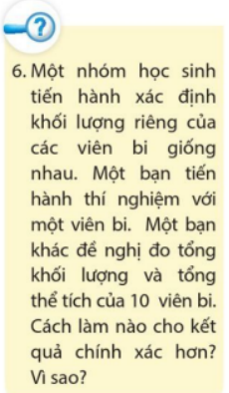
II. XÁC ĐỊNH KHỐI LƯỢNG RIÊNG BẰNG THỰC NGHIỆM.
Trả lời ?6 SGK Trang 76
Cách làm của bạn thứ hai khi đo tổng khối lượng và thể tích của 10 viên bi sẽ chính xác hơn.
Vì tổng khối lượng và tổng thể tích của 10 viên bi sẽ lớn giúp chúng ta có thể đọc được chính xác các kết quả đó và do sử dụng các viên bi giống nhau nên ta chỉ cần chia cho 10 là ra được khối lượng riêng của một viên bi.
Nếu làm tiến hành thí nghiệm với một viên bi thì khối lượng và thể tích của một viên quá nhỏ dẫn tới khó đọc được kết quả đo.

Slide 23
HOẠT ĐỘNG 3
Luyện tập

Slide 24

III. LUYỆN TẬP
PHƯƠNG PHÁP ĐỘNG NÃO
CÒN 1 PHÚT
00:00
01:00
00:59
00:58
00:57
00:56
00:55
00:54
00:53
00:52
00:51
00:50
00:49
00:48
00:47
00:46
00:45
00:44
00:43
00:42
00:41
00:40
00:39
00:38
00:37
00:36
00:35
00:34
00:33
00:32
00:31
00:30
00:29
00:28
00:27
00:26
00:25
00:24
00:23
00:22
00:21
00:20
00:19
00:18
00:17
00:16
00:15
00:14
00:13
00:12
00:11
00:10
00:09
00:08
00:07
00:06
00:05
00:04
00:03
00:02
00:01
Các nhóm thảo luận trong vòng 5 phút vận dụng lý thuyết và công thức đã học để trả lời các câu hỏi trong phiếu học tập số 2.
- Nhóm 1, 3, 5, 7 lên bảng trình bày.
- Nhóm chẵn đối chiếu kết quả, các nhóm nhận xét câu trả lời.
Notes:
Bổ sung trường hợp gọi tên và kí hiệu góc O so với KHBD word (không có)

Slide 25





PHIẾU HỌC TẬP SỐ 2
Câu 1
Công thức tính khối lượng riêng là:
A. D $=\frac{V}{m}$
B. D = m.V
C. D = $\frac{M}{v}$
D $=\frac{m}{V}$

Slide 26
PHIẾU HỌC TẬP SỐ 2
Câu 2
Phát biểu nào sau đây về khối lượng riêng là đúng?
A. Nói khối lượng riêng của sắt là 7800 kg/m³ có nghĩa là 1 cm³ sắt có khối lượng 7800 kg.
B. Công thức tính khối lượng riêng là D = m.V.
C. Khối lượng riêng của một chất là khối lượng của một đơn vị thể tích chất đó.
D. Đơn vị của khối lượng riêng là Niu- tơn.

Slide 27
PHIẾU HỌC TẬP SỐ 2
Câu 3
Muốn đo khối lượng riêng của quả cầu bằng sắt người ta dùng những dụng cụ gì?
A. Chỉ cần dùng một cái cân
B. Cần dùng một cái cân và bình chia độ
C. Chỉ cần dùng một lực kế
D. Chỉ cần dùng một bình chia độ

Slide 28
PHIẾU HỌC TẬP SỐ 2
Câu 4
Tính khối lượng của một khối nhôm hình hộp chữ nhật có chiều dài 10 cm, chiều rộng 3 cm, chiều cao 5 cm. Biết khối lượng riêng của nhôm là D = 2700kg/m³
Tóm tắt
Thể tích của khối nhôm:
V = a.b.c = 10.3.5 = 150 cm³
Đổi khối lượng riêng của nhôm:
D = 2700kg/m3 = 2,7 g/m³
Khối lượng của khối nhôm là:
⇒ m = D.V = 150.2,7 = 405 (g)
Chiều dài: a = 10 cm
Chiều rộng: b = 3 cm
Chiều cao: c = 5 cm
D = 2700kg/m³
m = ? kg

Slide 29
HOẠT ĐỘNG 4
Vận dụng

Slide 30
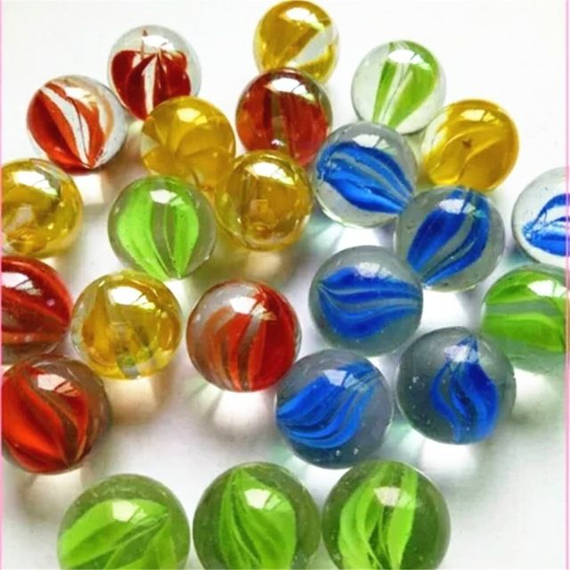

Chia lớp thành 6 nhóm. Các nhóm tự đề xuất phương án xác định khối lượng riêng của 10 viên bi giống hệt nhau.
HS phân chia công việc trong nhóm, trình bày các bước tiến hành và làm báo cáo kết quả thu được, quay video minh họa.

Slide 31
BÁO CÁO THỰC NGHIỆM
Nhóm:...........................Lớp:..........................................................
2. Họ và tên thành viên:..................................................................
3. Mục đích:…………………………………………………………
4. Tóm tắt lý thuyết
a. Khối lượng riêng của một chất là gì?...........................................
b. Đơn vị của khối lượng riêng là gì?................................................

Slide 32
BÁO CÁO THỰC NGHIỆM
5. Tóm tắt cách làm:
Để đo khối lượng của viên bi, em phải thực hiện những công việc:
a. Đo khối lượng của viên bi bằng dụng cụ gì?.................................
b. Đo thể tích của viên bi bằng dụng cụ gì?......................................
c. Tính khối lượng riêng của viên bi theo công thức:......................
6. Phân công nhiệm vụ: …………………………………………….
7. Dụng cụ thực hành: ………………………………………………

Slide 33

BÁO CÁO THỰC NGHIỆM
8. Các bước tiến hành: ………………………………………………….
9. Kết quả thực nghiệm:
Giá trị trung bình khối lượng riêng viên bi:
D_{tb} = $\frac{…. + .…+ ….}{3} =…$ kg/m³
Lần đo | Khối lượng viên bi | Thể tích viên bi | Khối lượng riêng viên bi
1
2
3

Slide 34
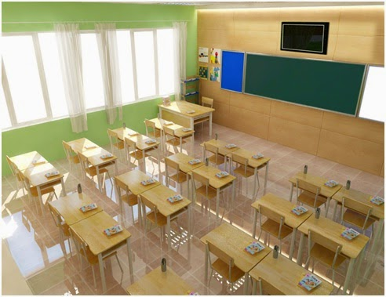

IV. VẬN DỤNG
GV sử dụng phương pháp động não, cho HS hoạt động cá nhân vận dụng công thức đã học vào trong bài tập..
Ước tính tổng khối lượng không khí trong lớp em nếu đóng kín cửa.
+ Ước tính thể tích lớp học: Ước tính chiều dài a, chiều rộng b, chiều cao c theo đơn vị mét
Tính thể tích lớp học: V = a.b.c
+ Khối lượng riêng không khí: D = 1,29kg/m³
+ Ước tính khối lượng không khí trong lớp em nếu đóng kín cửa:
D= $\frac{m}{V} →$ m = D.V = 1,29.V (kg)

Slide 35
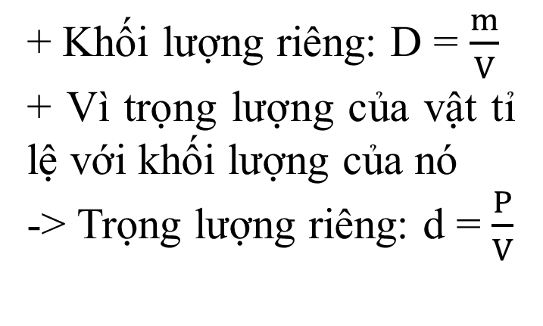

IV. VẬN DỤNG
Tại cùng một nơi trên mặt đất, trọng lượng của vật tỉ lệ với khối lượng của nó
Chứng minh rằng: Trọng lượng riêng của vật (kí hiệu là d): d = 10D
+ Khối lượng riêng: D = $\frac{m}{V}$
+ Vì trọng lượng của vật tỉ lệ với khối lượng của nó
-> Trọng lượng riêng: d = $\frac{P}{V}$
P = 10.m
D = $\frac{m}{V}$ -> m = D.V

Slide 36


Có nhiều trường hợp không thể dùng cân để xác định khối lượng của vật. Khi đó, nếu biết khối lượng riêng của chất tạo nên vật, ta có thể xác định được khối lượng của vật. Ví dụ, các kim tự tháp Ai Cập được dựng lên bằng những khối đá hoa cương hình lập phương. Nếu biết khối lượng của một khối đá có chiều dài 10 cm là 2,75 kg, người ta tính được khối lượng của các khối đá dùng để dựng lên các kim tự tháp. Người ta đã làm điều đó như thế nào?

Slide 37
Khối lượng của một khối đá có chiều dài 10 cm là 2,75 kg. Tính khối lượng của các khối đá dùng để dựng lên các kim tự tháp.?
- Thể tích của khối đá hoa cương có cạnh là 10 cm là:
- Khối lượng riêng của đá hoa cương:
- Sử dụng phương pháp đo trong toán học để xác định kích thước của kim tự tháp .Tính được thể tích của kim tự tháp (dựa vào công thức tính thể tích khối chóp)
- Dựa vào khối lượng riêng đã tính ở trên hoàn toàn có thể tính được khối lượng của đá sử dụng để xây lên kim tự tháp bằng công thức:

Slide 38



CÔNG VIỆC VỀ NHÀ
- Học thuộc nội dung của bài.
- Làm bài tập trong sách bài tập.
- Đọc và tìm hiểu trước nội dung của bài 15
- Các nhóm nộp báo cáo và video quá trình thực hành vào tiết học.

